Slide 1


دعم التعلمات الأساس
– اللغة العربية –
المستوى
6
المسار 1
لبنة حرف
الحصة 1
نسخة تجريبية خاصة بمؤسسات الريادة غير نهائية
- نسخة قيد التطوير -

Slide 2


خاص بالأستاذ(ة)
توجيهات لاستعمال العرض
شرائح خاصة بالأستاذ(ة)
إرشادات للشروحات والتعليمات التي يجب على الأستاذ(ة) قولها
أمثلة لتوجيهات الأستاذ(ة)
يطلب من التلاميذ قراءة الكلمات

Slide 3


أهـــداف الـحـصة
في نهاية حصة اليوم، سيكون 80% من المتعلمين على الأقل قادرين على:
توظيف معجم بسيط حول الأسرة والمدرسة لكتابة كلمات؛
تعرف الحروف: ب/ت/ث/ن/م/ي، وقراءتها مع المقاطع، وضمن كلمات.
كتابة كلمات متضمنة للحروف المستهدفة.

Slide 4








أيقونات توجيهية
هذا النشاط مرتبط بتوظيف الألواح.
العمل الجماعي التفاعلي
يمر الأستاذ بين الصفوف
العمل الثنائي
عمل فردي على الكراسة
أصغي إلى أستاذي وألاحظ ما يفعله.
أُحَضِّرُ لوازمي المدرسية قبل بداية الدرس.
العمل في مجموعات صغرى

Slide 5




العدة اللازمة للحصة
اللوحة
الكراسة
لوحة المقاطع والحروف
بطاقات الحروف

Slide 6

هيكلة الحصة
 |  | افتتاح الحصة: تعلم سلوك اليوم التصريح بالهدف من الحصة
 |  | نشاط اعتيادي: إملاء كلمات: باب – نام – توت
 |  | تحدث وإغناء المعجم: قراءة الصورة: ملاحظة لوحة الأسرة والمدرسة، والتعبير عنها
 |  | أنشطة القراءة والكتابة: تقديم الحروف المبرمجة: ب – ت – ث – ن – م – ي خريطة الحروف المبرمجة؛ قراءة لوحة الحروف والمقاطع وتركيب كلمات؛ كتابة: نقل
 |  | لعبة: - القفز على الحروف
 |  | اختتام الحصة: - تذكير بالواجبات المنزلية وتبصر الحصة.
3 دقائق
05 دقيقة
15 دقيقة
40 دقيقة
5 دقائق
دقيقتان

Slide 7
1
افتتاح الحصة

Slide 8

مرحبا بكم، سننطلق في حصة اللغة العربية.
سلوك اليوم
دلالات الأيقونات التوجيهية

Slide 9
سنتعرف اليوم على دلالات الأيقونات التي سنوظفها في دروسنا
كل أيقونة تعبر عن سلوك معين؛ لاحظوا جيدا

Slide 10
أيقونات توجيهية
هذا النشاط مرتبط بتوظيف الألواح.
العمل الجماعي التفاعلي
يمر الأستاذ بين الصفوف
العمل الثنائي
عمل فردي على الكراسة
أصغي إلى أستاذي وألاحظ ما يفعله.
أُحَضِّرُ لوازمي المدرسية قبل بداية الدرس.
العمل في مجموعات صغرى

Slide 11
يصرح الأستاذ بالهدف من الحصة بشكل واضح ومختصر.
في حصة اليوم سنعمل جميعا على تحقق الهدف الآتي:

Slide 12
2
نشاط اعتيادي

Slide 13

سأملي عليكم بعض الكلمات البسيطة. خذوا ألواحكم واستعدوا.
اُكتبوا : باب

Slide 14

الكل يرفع اللوحة عند الإشارة، لكي نصحح جميعا.
بابٌ
لاحظوا جيدا وصححوا: تكتب (باب) بـمد بالألف بعد الباء، وباء منونة تنوين الضم. ولا نضع الفتحة مع المد بالألف. تتكون الكلمة من مقطعين: با/بٌ

Slide 15


اُكتبوا : نام

Slide 16
الكل يرفع اللوحة عند الإشارة، لكي نصحح جميعا.
نامَ
لاحظوا جيدا وصححوا: تكتب (نامَ) بمد بالألف بعد النون، وميم فوقها فتحة. تتكون الكلمة من مقطعين: نا/مَ

Slide 17
اُكتبوا : توت

Slide 18
الكل يرفع اللوحة عند الإشارة، لكي نصحح جميعا.
توتٌ
لاحظوا جيدا وصححوا: تكتب (توت) بـمد بالواو بعد التاء الأولى، وبتاء مبسوطة فوقها ضمتان. ولا نضع الضمة مع المد بالواو. تتكون الكلمة من مقطعين: تو/تٌ

Slide 19
3
التحدث وإغناء المعجم

Slide 20

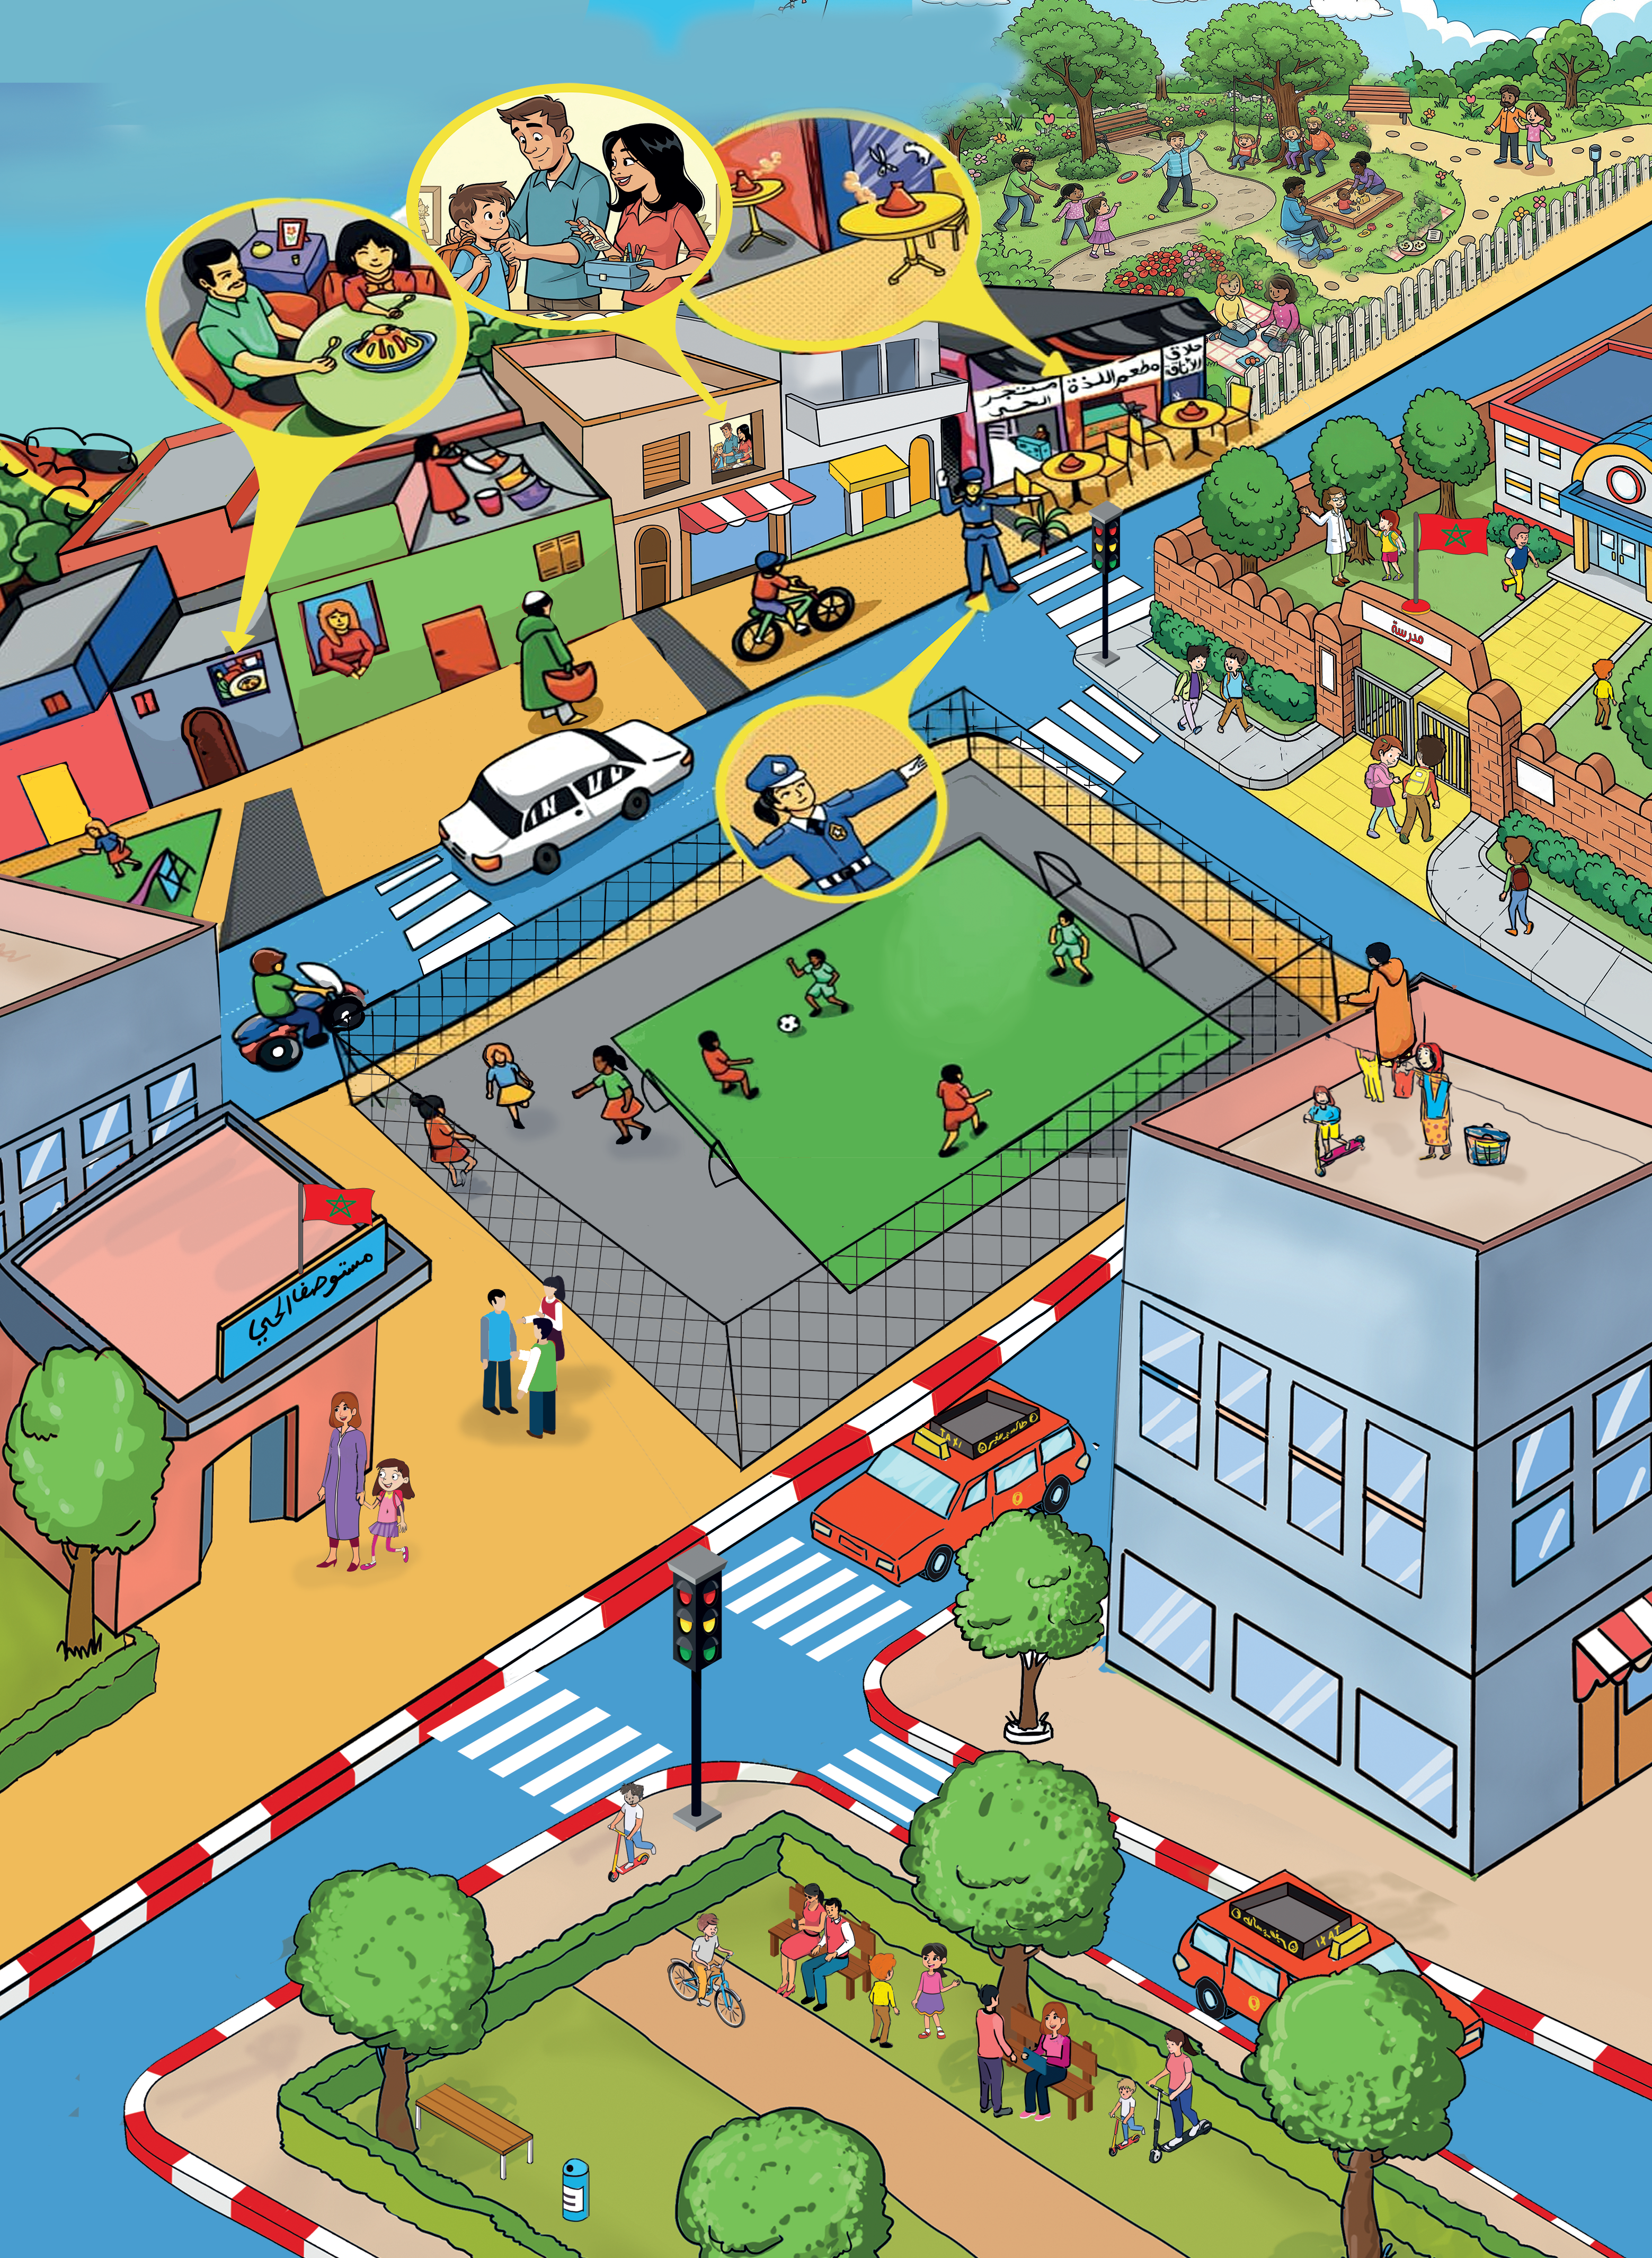
انتبهوا؛ سأقوم بملاحظة الصورة، ثم أشير إلى عنصر منها، وأعبر عنه بكلمة واحدة. مثلا: شرطية

Slide 21
الآن دوركم! كل واحد منكم سيعبر عن عنصر من عناصر الصورة بكلمة واحدة.

Slide 22

يسجل الأستاذ الكلمات على السبورة بخط واضح. ويشجع المتعثرين على التحدث

Slide 23
يقرأ الأستاذ الكلمات، ويتناوب المتعلمون على قراءتها. يمكن تركيب بعضها في جمل، وترويجها شفهيا.

Slide 24
4
أنشطة القراءة والكتابة

Slide 25

سنتعرف في درس القراءة لهذا اليوم على ستة حروف: قراءة ورسما
تقديم الحروف
ب – ت - ث
م - ن
ي

Slide 26
استمعوا جيدا! ما هو الصوت/الحرف الأول من كلمة: بَناتٌ
تكتب الكلمة ويتم جرد الحرف مع حركته، بإشراك المتعلمين.
بَناتٌ
بَـ

Slide 27

سنتعرف على الحرف في جميع مواقعه في الكلمة: أول، وسط، آخر
بَـ
بَناتٌ
أَكْـبَـرُ
ــبَـ
كَـتَـبَ
ـبَ
بٌ
أَبٌ

Slide 28
يستمر الأستاذ بالطريقة نفسها مع باقي الحروف: استمعوا جيدا! ما هو الصوت/الحرف الأول من كلمة: تَمْرٌ
تَـ
تَمْرٌ
ت
ـت
ـتـ
تـ

Slide 29
استمعوا جيدا! ما هو الصوت/الحرف الأول من كلمة: ثَوْمٌ
ثَـ
ثَوْمٌ
ث
ـث
ـثـ
ثـ

Slide 30
استمعوا جيدا! ما هو الصوت/الحرف الأول من كلمة: مدرسة
مَـ
مَـدْرَسَةٌ
م
ـم
ـمـ
مـ

Slide 31
استمعوا جيدا! ما هو الصوت/الحرف الأول من كلمة: نقْلٌ
نَـ
نَـقْلٌ
ن
ـن
ـنـ
نـ

Slide 32
استمعوا جيدا! ما هو الصوت/الحرف الأول من كلمة: يَدٌ
يَـ
يَدٌ
ي
ـي
ـيـ
يـ

Slide 33
لاحظوا الحروف. سأنطق الصوت، وعليكم تحديده على السبورة بسرعة
مـ
ت
ب
ث
ن
يــ

Slide 34

الآن على الألواح. سأملي عليكم الحروف حرفا حرفا، وعليكم كتابتها بسرعة. سنصحح مباشرة بعد رفع الألواح.
مـ
ت
ب
ث
ن
يــ

Slide 35
سنبني جميعا خريطة حرف الميم، وأنا أول من سيبدأ. ركزوا جيدا
خريطة الحرف
ب – ت – ث
م – ن
يـ

Slide 36

الكلمة التي تبتدئ بحرف الميم ورأيناها في قراءة الصورة هي: مدرسة
مَـ
مَـدْرَسَةٌ

Slide 37

ينشئ الأستاذ خريطة حرف الميم مع الحركات القصيرة، ويسمي كل مقطع، ويقدم كلمة تبتدئ به.
مَـدْرَسَةٌ
مـ
مَـ
مِـ
مُـ
مِـنْقَلَةٌ
مُعَلِّمٌ

Slide 38
الآن دوركم، سنتمم ملء الخريطة مع الحركات الطويلة والتنوينات بشكل جماعي.
مَـدْرَسَةٌ
مـ
مَـ
مِـ
مُـ
رَسّامٌ
مٌ
مِـنْقَلَةٌ
نَعيـمٍ
ـمٍ
مُعَلِّمٌ
ـماً
ما
سُلَّـماً
ماءٌ
مو
ـــميـ
عَمودࣱ
سـمـيـرٌ

Slide 39
سأقرأ خريطة الحرف: رددوا من ورائي جماعة
مَـدْرَسَةٌ
هـ
مَـ
مِـ
مُـ
رَسّامٌ
مٌ
مِـنْقَلَةٌ
نَعيـمٍ
ـمٍ
مُعَلِّمٌ
ـماً
ما
سُلَّـماً
ماءٌ
مو
ـــميـ
عَمودࣱ
سـمـيـرٌ

Slide 40
الآن دوركم، ستقرأون بشكل ثنائي، ثم فرديا. ونصحح الأخطاء
مَـدْرَسَةٌ
مـ
مَـ
مِـ
مُـ
رَسّامٌ
مٌ
مِـنْقَلَةٌ
نَعيـمٍ
ـمٍ
مُعَلِّمٌ
ـماً
ما
سُلَّـماً
ماءٌ
مو
ـــميـ
عَمودࣱ
سَـمـيـرٌ

Slide 41

الآن في خمس مجموعات، كل مجموعة تنشئ خريطة أحد الحروف: ب،ت،ث،ن،ي
سأمر بين الصفوف لتقديم المساعدة لكم.
الحرف
ـــــــَــــــ
ــــــِــــــ
ــــــُـــــ
ـــࣱــ
ا
ــــيـــــ
ـــــو
اً
ــــــٍــــ
الكلمة
الكلمة
الكلمة
الكلمة
الكلمة

Slide 42

يتم عرض عمل المجموعات، مع التصحيح والتركيز على المتعثرين. المجموعة الفائزة هي التي أنشأت الخريطة كاملة وبأكبر عدد من الكلمات.
الحرف
ـــــــَــــــ
ــــــِــــــ
ــــــُـــــ
ـــࣱــ
ا
ــــيـــــ
ـــــو
اً
ــــــٍــــ
الكلمة
الكلمة
الكلمة
الكلمة
الكلمة

Slide 43
الآن، سنقرأ جميعا على لوحة الحروف والمقاطع
قراءة المقاطع وتركيب الكلمات
تنظيم العمل في ثنائيات وفي مجموعات

Slide 44

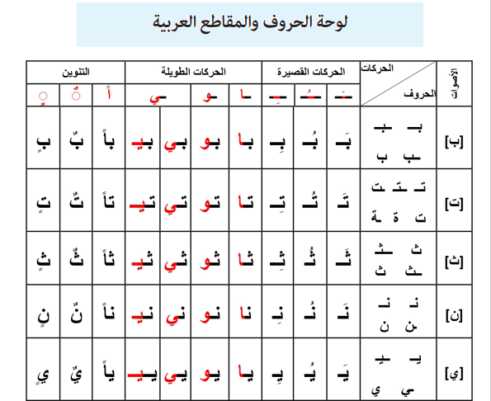
انتبهوا جيدا، سأقرأ لوحة الحروف والمقاطع التي رأيناها اليوم، وستقومون بقراءتها أيضا.

Slide 45

الآن دوركم، في ثنائيات كل متعلم يقرأ لزميله بالتناوب، صححوا الأخطاء بينكم. سأمر بين الصفوف

Slide 46

قراءات فردية بالتناوب، مع تغيير اتجاهات القراءة، وتصحيح الأخطاء.

Slide 47

انتبهوا جيدا؛ سأركب كلمة انطلاقا من لوحة الحروف والمقاطع: بابٌ.

Slide 48

الآن دوركم، كل مجموعة تركب أكبر عدد من الكلمات انطلاقا من لوحة المقاطع التي أمامكم. يمكن إضافة مقاطع تعرفونها.

Slide 49

ستعرضون الكلمات التي توصلتم إليها، ونصحح. المجموعة الفائزة هي من توصلت لأكبر عدد من الكلمات.

Slide 50

خذوا كراسلتم على الصفحة رقم: 5، لاحظوا النشاط رقم: 03
نشاط الكتابة
عمل فردي على الكراسة

Slide 51

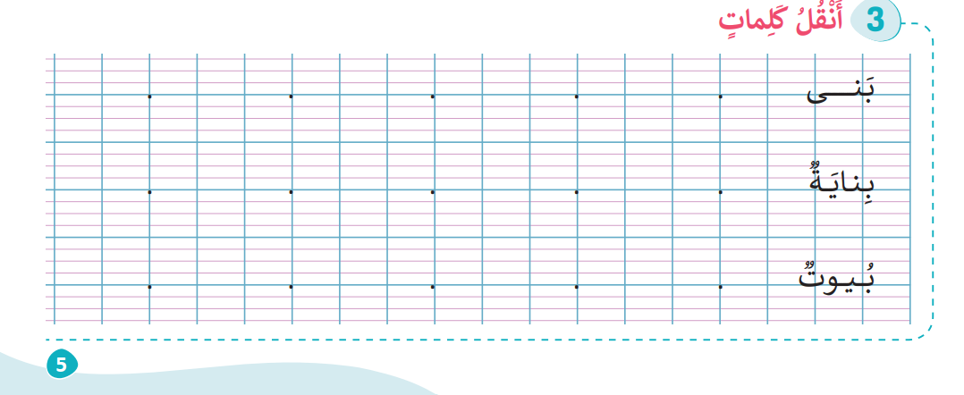
لاحظوا الكلمات المكتوبة في النشاط 3 ص5، اقرؤوا الكلمات، وقوموا بنقلها على الكراسة، سأمر بين الصفوف لأراقب عملكم.

Slide 52
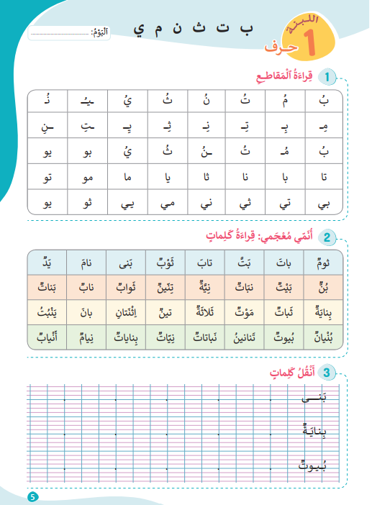
الآن على الصفحة5، سأقرأ أولا، ثم تقرأون المقاطع والكلمات على كراساتكم النشاطان 1 و2. قراءة هامسة، سأمر بين الصفوف لتتبع قراءاتكم.

Slide 53
قراءات فردية جهرية، مع التصحيح (النشاطان 1 و2). ينتدب الأستاذ بعض المتعلمين للقراءة، كل متعلم يقرأ سطرا واحدا.

Slide 54
الآن سأعرض عليكم الحروف التي تعرفتم عليها في هذه الحصة، وعليكم تسميتها.
مـ
ت
ب
ث
ن
يــ

Slide 55

5
ألعاب

Slide 56
سنلعب الآن لعبة القفز على الحروف باستخدام بطاقات حروف اليوم فقط. يسمي اللاعب الحرف، وينطق كلمة تتضمن الحرف بعد كل قفزة.
يتم التركيز على البعد القرائي من اللعبة؛
تعطى الفرصة للمتعثرين في هذا النشاط؛
الحرص على سلامة المتعلمين الجسدية.

Slide 57
الواجبات المنزلية
تبصر الحصة
6
اختتام الحصة

Slide 58

في منازلكم، ستشتغلون على الكراسة الصفحة5 ، سأراقب عملكم بداية الحصة الموالية إن شاء الله.
في منزلي سأقوم ب:
1- قراءة لوحة المقاطع النشاط 1 عدة مرات؛
2- قراءة لوحة الكلمات النشاط 2 عدة مرات؛
3- أقرأ المقاطع والكلمات بدقة وسرعة على أحد أفراد عائلتي؛
4- أكتب الكلمات الواردة في النشاط رقم3 على دفتري بخط جميل؛
5- أستعد لعرض إنجازي على أستاذي في اليوم الموالي.

Slide 59
أنهينا حصة اللغة العربية لهذا اليوم، شكرا لحسن تفاعلكم.
إلى اللقاء... نلتقي في الحصة القادمة إن شاء الله

Slide 60
تبصر الحصة
يسجل الأستاذ ملاحظاته عن الحصة على المذكرة اليومية، ومدى تفاعل المتعلمين مع مجرياتها؛
يسجل النسبة المئوية التي يقدرها لتحقق أهداف الحصة.

